Slide 1
CURSO DE FORMACION GENERAL - CURSO DE FORMACION GENERAL
TERRITORIO Y POLITICAS PUBLICAS
2do semestre 2015
Equipo Docente: Fernanda Contreras, Viviana Fernández, y Xenia Fuster

Slide 2
Objetivo general del CFG
Introducir e interiorizar a los estudiantes de las distintas Facultades de la Universidad respecto de las funciones del Estado tanto a nivel nacional (ministerial), regional y local (municipalidades), tanto referidas a la formulación de políticas públicas como su expresión a nivel operativo en el territorio local.
Específicamente se espera contribuir a una formación integral que le permita al estudiante analizar críticamente diversas problemáticas existentes hoy en día y poder desempeñarse como profesional ofreciendo soluciones pertinentes e innovadores construidas en equipos interdisciplinarios y en conjunto con la comunidad.
A fin de vincular directamente al estudiante con la comunidad en un contexto específico hemos seleccionado en esta oportunidad como territorio de análisis la Comuna de La Pintana, por tanto el trabajo grupal que los estudiantes realizarán durante el Curso estará enfocado a abordar los problemas reales que enfrenta la comuna en educación, medio ambiente, transporte, entre otros.
Las Políticas de los distintos sectores serán abordadas desde los siguientes enfoques: de inclusión, derechos, género, accesibilidad y participación ciudadana.

Slide 3
Estrategias Metodológicas
Clases expositivas
Lectura y discusión de literatura
Lecturas individuales y colectivas
Estudio de caso
Debates
Es importante precisar que la mayor cantidad de las clases serán expositivas, donde las y los estudiantes deberán participar a través de la lectura de bibliografía obligatoria y/o referencial.
Complementario a esto, las y los estudiantes deberán trabajar individualmente lecturas a través de la construcción de fichas de lecturas y discutirlas en un espacio de debate en U-Cursos. El debate será considerado como una evaluación de participación.
Como un eje transversal del curso, y a modo de poner en práctica los conocimientos adquiridos, se realizará un estudio de caso, trabajado en equipo, el que supondrá una visita obligatoria a terreno (en el horario del curso) a la comuna de La Pintana.

Slide 4
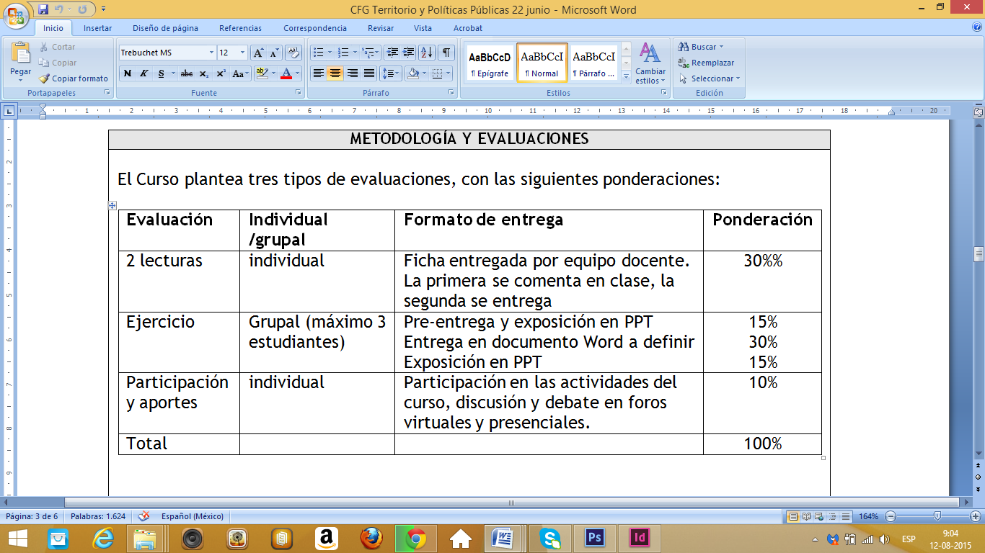
Evaluación del Curso

Slide 5
